Slide 1
系统的UML基本模型
1.系统的时序图 2.系统的类图 3.系统的流程图

Slide 2
系统的时序图
1.注册
2.登录
3.用户买书
4.结账
5.取消订单
6.管理员登录
7.管理员管理图书

Slide 3
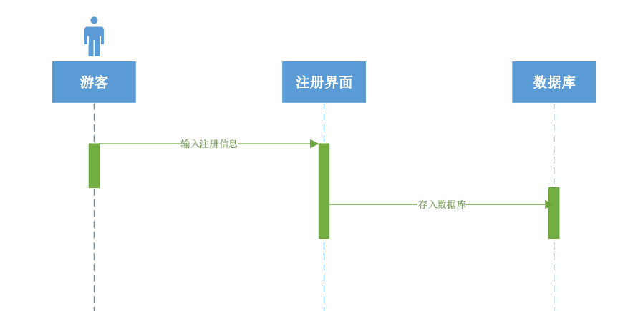
1.注册

Slide 4
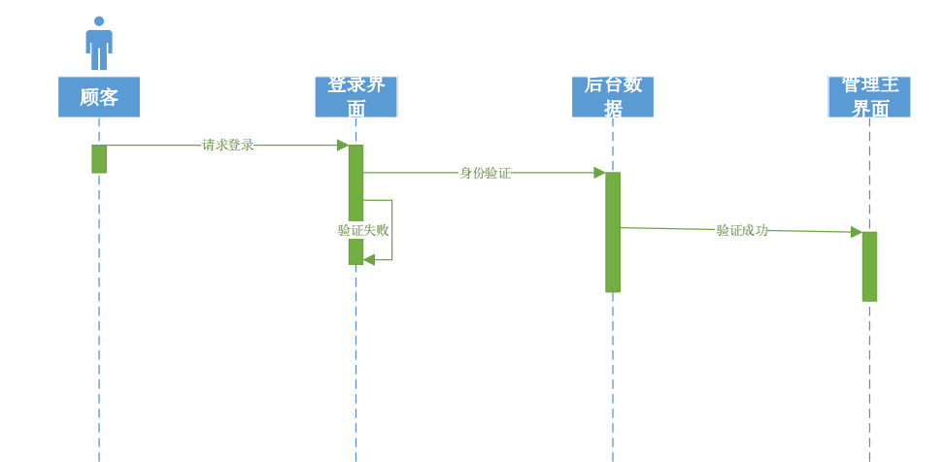
2.登录

Slide 5
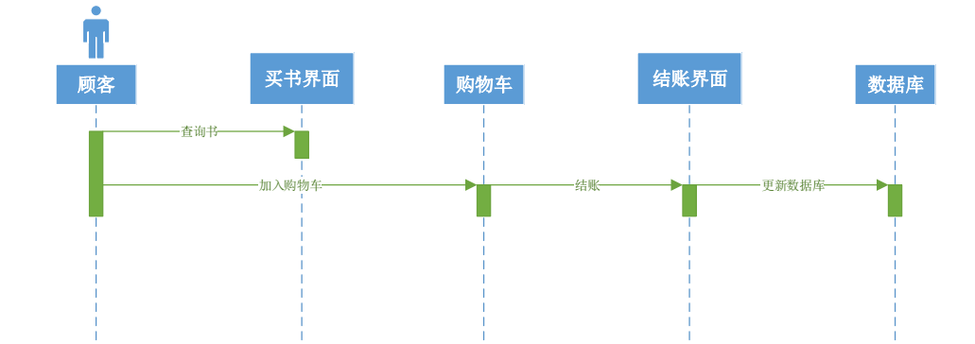
3.用户买书

Slide 6
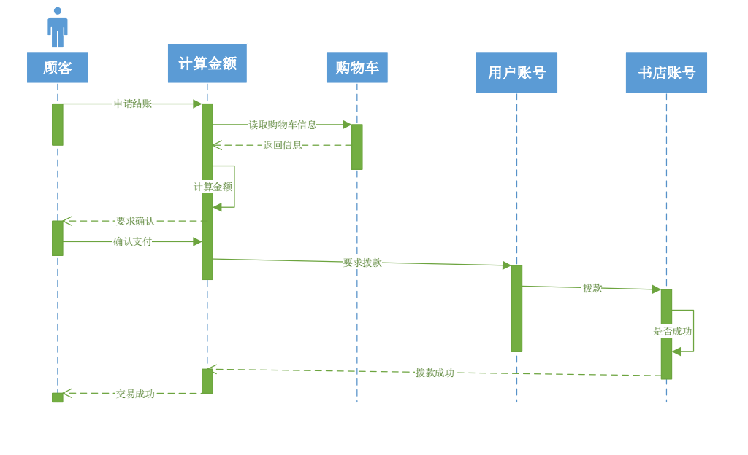
4.结账

Slide 7
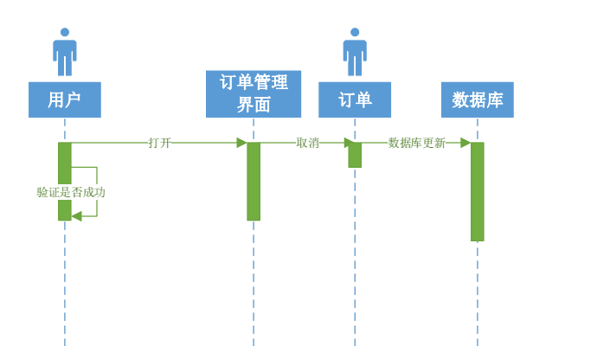
5.取消订单

Slide 8
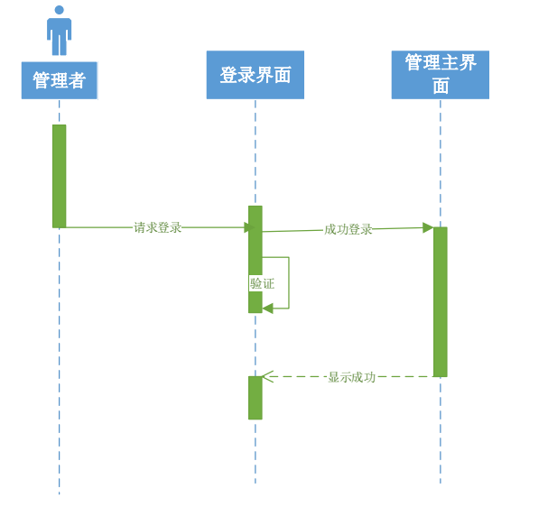
6.管理员登录

Slide 9
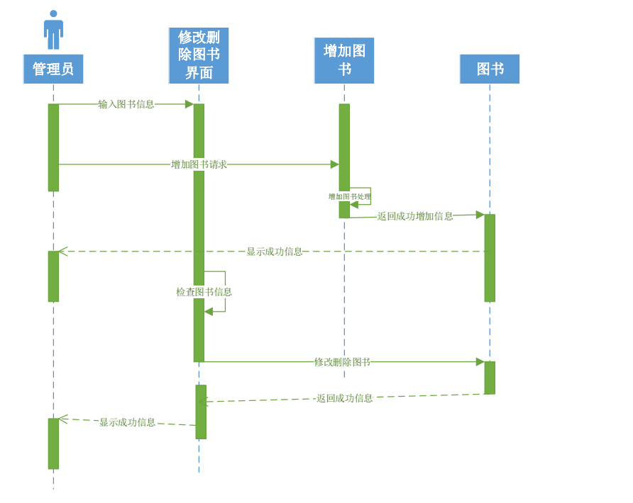
7.管理员管理图书

Slide 10
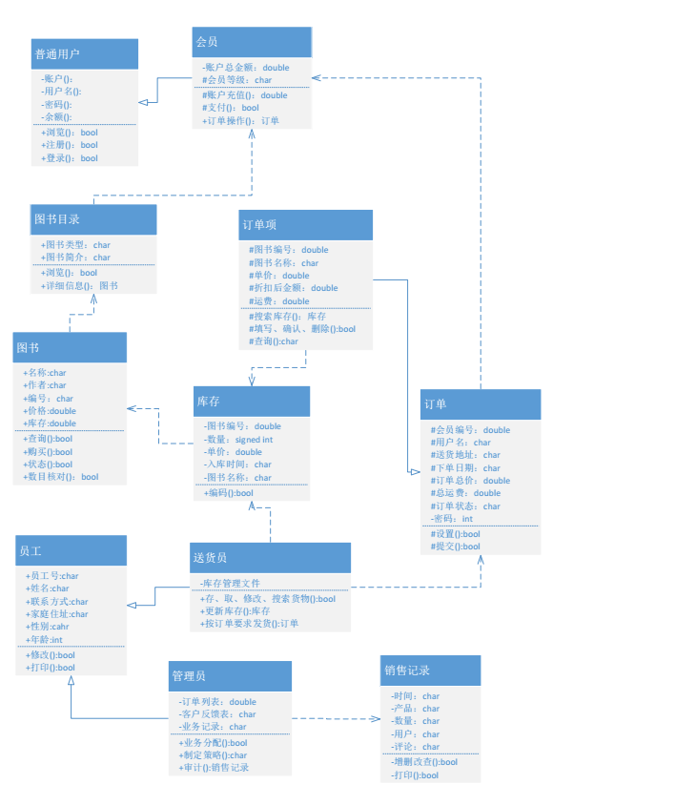
系统的类图

Slide 11
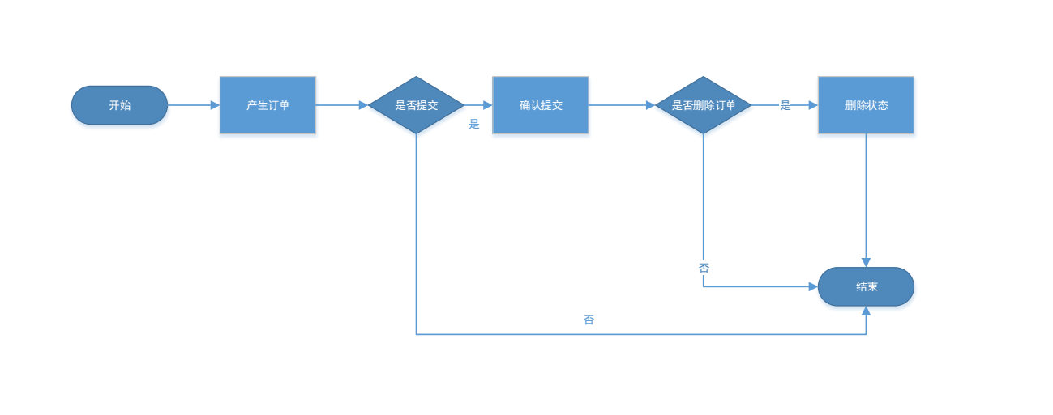
1.产生订单的流程图

Slide 12
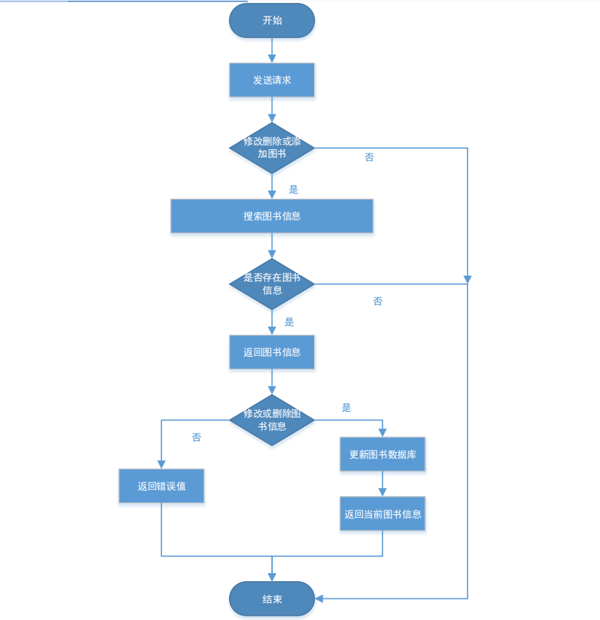
2.管理员管理图书流程图

